Slide 1
Algoritmi Genetici
[Alessio Marchetti]

Slide 2
Algoritmi Genetici
[Alessio Marchetti]

Slide 3
Si ispira alla
selezione naturale
e alla genetica
Algoritmo
Genetico
Serve per risolvere classi di problemi

Slide 4
Si ispira alla selezione naturale e alla genetica
Algoritmo
Genetico
Serve per risolvere classi di problemi

Slide 5
1.
Creazione
popolazione
2.
Selezione
3.
Riproduzione
Genero casualmente una popolazione iniziale

Slide 6
1.
Creazione
popolazione
2.
Selezione
3.
Riproduzione
Produco una nuova generazione mediamente più adatta
Genero casualmente una popolazione iniziale
Seleziono gli induvidui più adatti a risolvere il problema

Slide 7
1.
Creazione
popolazione
2.
Selezione
3.
Riproduzione
Produco una nuova generazione mediamente più adatta
Genero casualmente una popolazione iniziale
Seleziono gli induvidui più adatti a risolvere il problema

Slide 8
1.
Creazione
popolazione
2.
Selezione
3.
Riproduzione
Produco una nuova generazione mediamente più adatta
Genero casualmente una popolazione iniziale
Seleziono gli induvidui più adatti a risolvere il problema

Slide 9
1.
Creazione
popolazione
2.
Selezione
3.
Riproduzione
Produco una nuova generazione mediamente più adatta
Genero casualmente una popolazione iniziale
Seleziono gli induvidui più adatti a risolvere il problema

Slide 10
1.
Creazione
popolazione
2.
Selezione
3.
Riproduzione
Produco una nuova generazione mediamente più adatta
Genero casualmente una popolazione iniziale
Seleziono gli induvidui più adatti a risolvere il problema

Slide 11
1.
Creazione
popolazione
2.
Selezione
3.
Riproduzione
Produco una nuova generazione mediamente più adatta
Genero casualmente una popolazione iniziale
Seleziono gli induvidui più adatti a risolvere il problema

Slide 12
1.
Creazione
popolazione
2.
Selezione
3.
Riproduzione
Produco una nuova generazione mediamente più adatta
Genero casualmente una popolazione iniziale
Seleziono gli induvidui più adatti a risolvere il problema

Slide 13

Il punto che cerco

Slide 14
Il punto che cerco

Slide 15
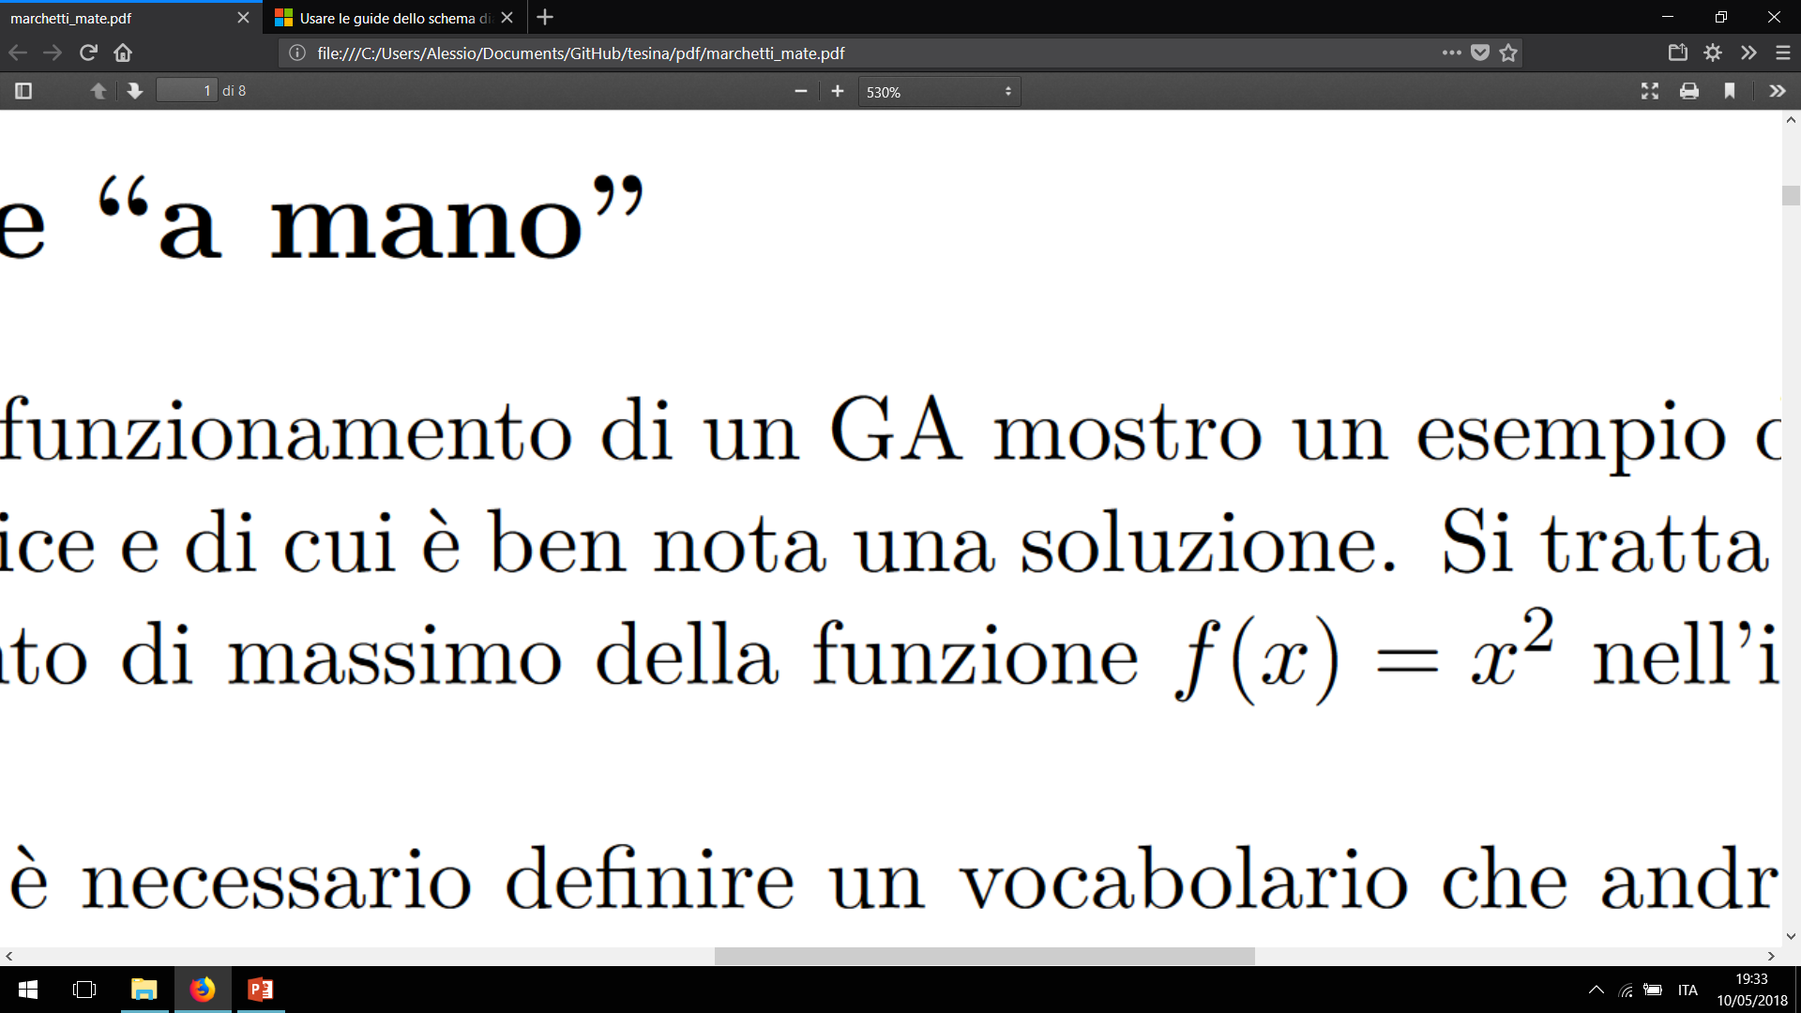
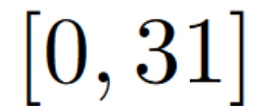
La funzione da massimizzare
nell’intervallo
Dove cerco i massimi

Slide 16

Un esempio pratico:
Ricerca dei massimi di una funzione
Il punto che cerco

Slide 17
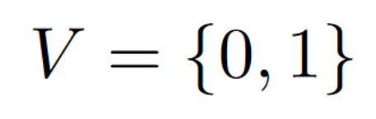
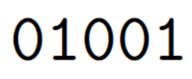
Il DNA
Ciò che caratterizza un individuo
[1]
[2]
[3]
Scelgo un alfabeto
Scelgo una dimensione
Associo il valore
Conversione in binario

Slide 18
Il DNA
Ciò che caratterizza un individuo
[1]
[2]
[3]
Scelgo un alfabeto
Scelgo una dimensione
Associo il valore
Conversione in binario

Slide 19
Il DNA
Ciò che caratterizza un individuo
[1]
[2]
[3]
Scelgo un alfabeto
Scelgo una dimensione
Associo il valore
Conversione in binario

Slide 20
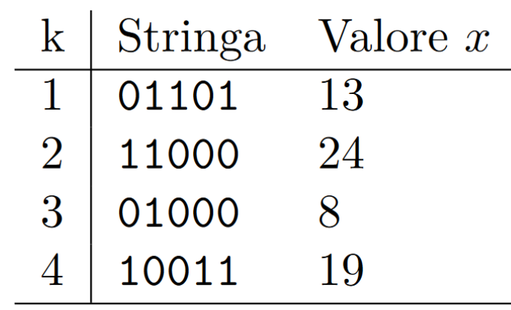
Generazione casuale
Ogni gene è il risultato di un lancio di moneta

Slide 21
Generazione casuale
Ogni gene è il risultato di un lancio di moneta

Slide 23
Come scelgo gli individui migliori?

Slide 24
Come scelgo gli individui migliori?
Quanto è buono un certo DNA?

Slide 25
Definisco la
Funzione di fitness
Tanto il fitness è maggiore, tanto il DNA è adatto

Slide 26
Definisco la
Funzione di fitness
Tanto il fitness è maggiore, tanto il DNA è adatto

Slide 27
Definisco la
Funzione di fitness
Tanto il fitness è maggiore, tanto il DNA è adatto
Nel nostro esempio, scelgo come funzione di fitness

Slide 28
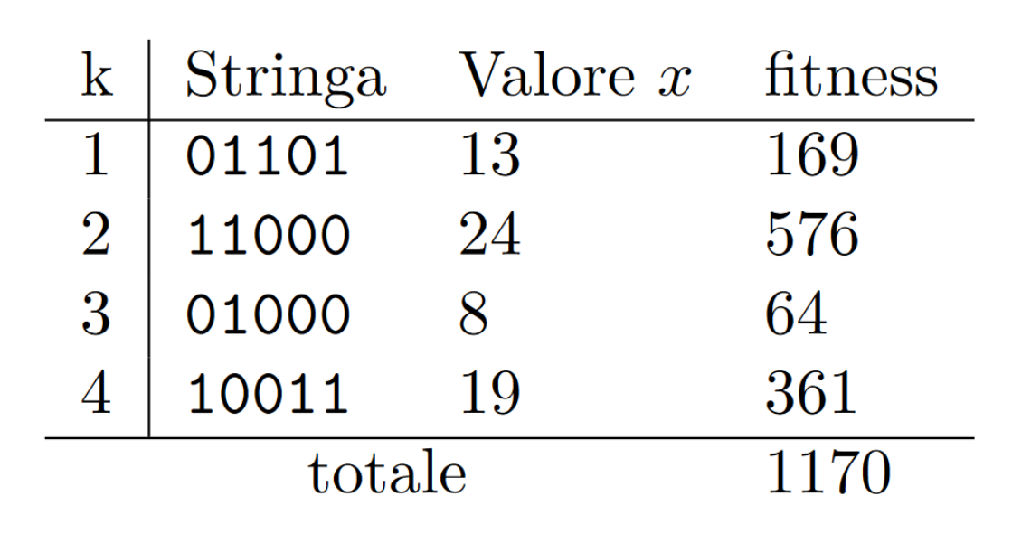

Slide 29
Seleziono gli individui migliori

Slide 30
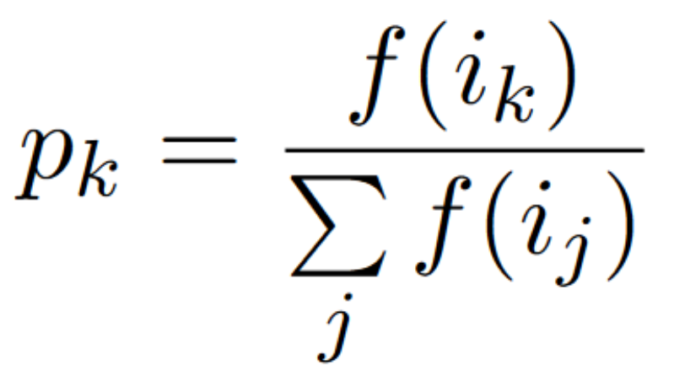
L’individuo
Il fitness
Probabilità di un certo individuo di sporavvivere
Il fitness totale

Slide 31
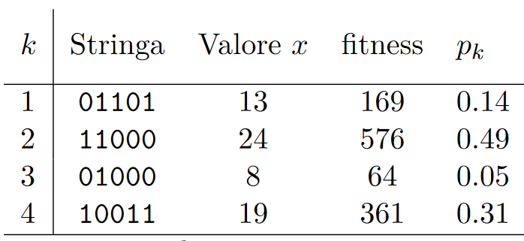

Slide 32
Generazione 1
Selezione
Crossing over
e mutazione
Mating pool
Generazione 2

Slide 33
La ruota delle
Probabilità

Slide 34
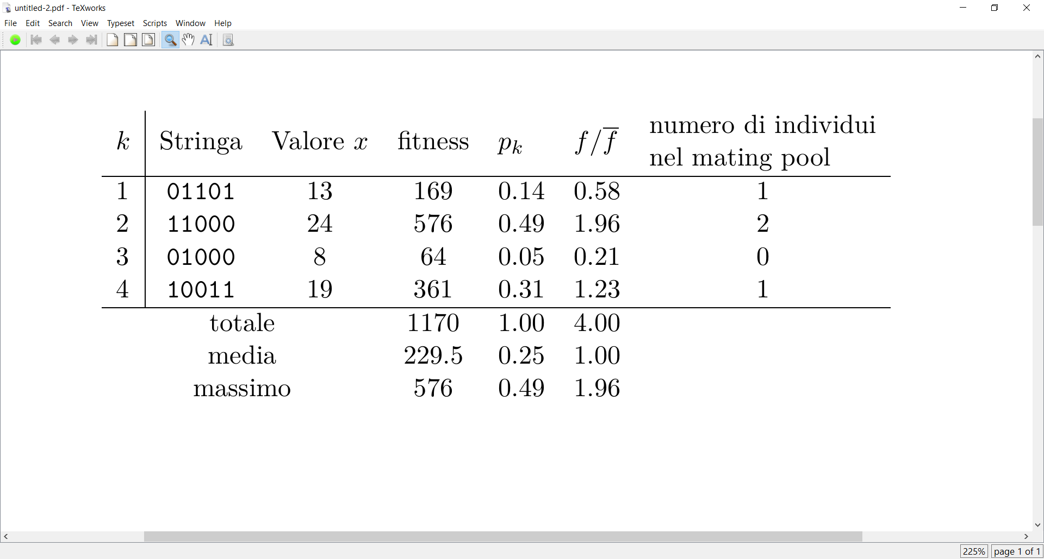

Slide 35
La nuova generazione è davvero
Migliorata?

Slide 36
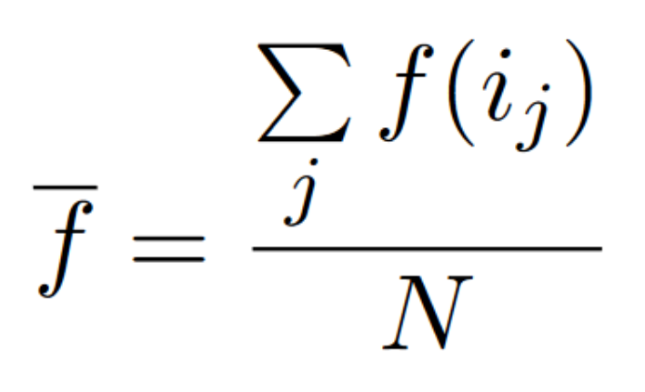
Somma dei fitness
Fitness medio
Numero di individui

Slide 37
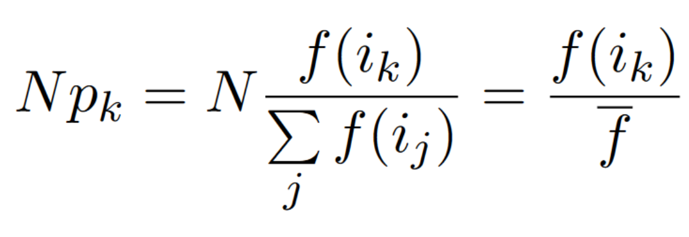

Slide 38
Variabilità genetica
Gli individui non devono essere uguali

Slide 39
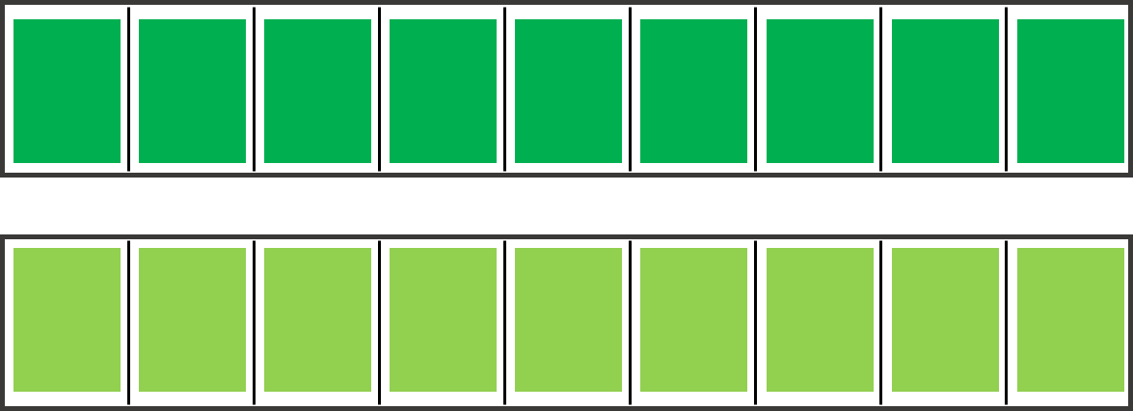
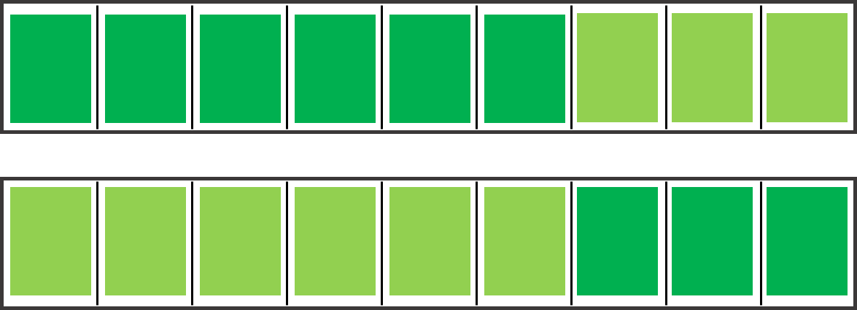
Crossover
Ovvero come gli individui si scambiano informazioni

Slide 40
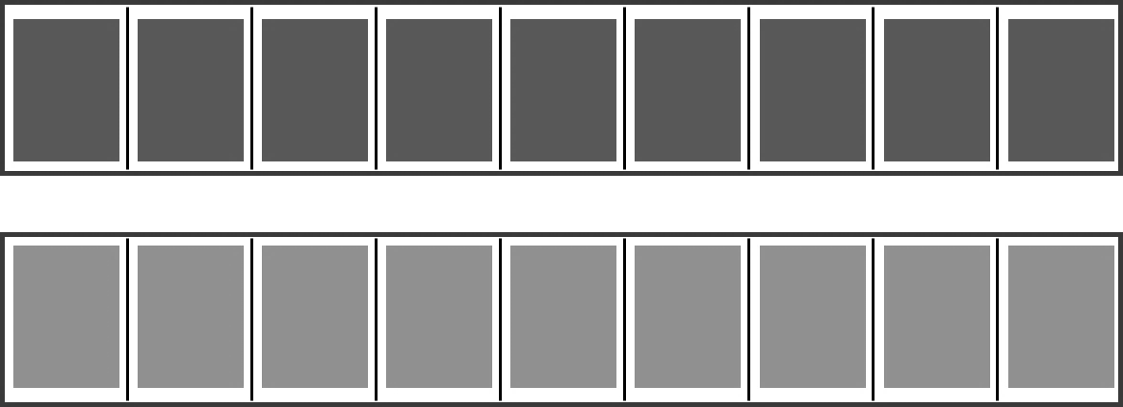
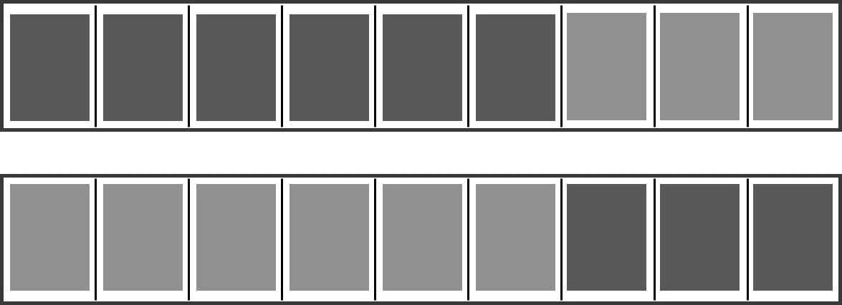
Crossover
Ovvero come gli individui si scambiano informazioni

Slide 41
Nuovi individui compaiono nella popolazione
Mutazioni

Slide 42
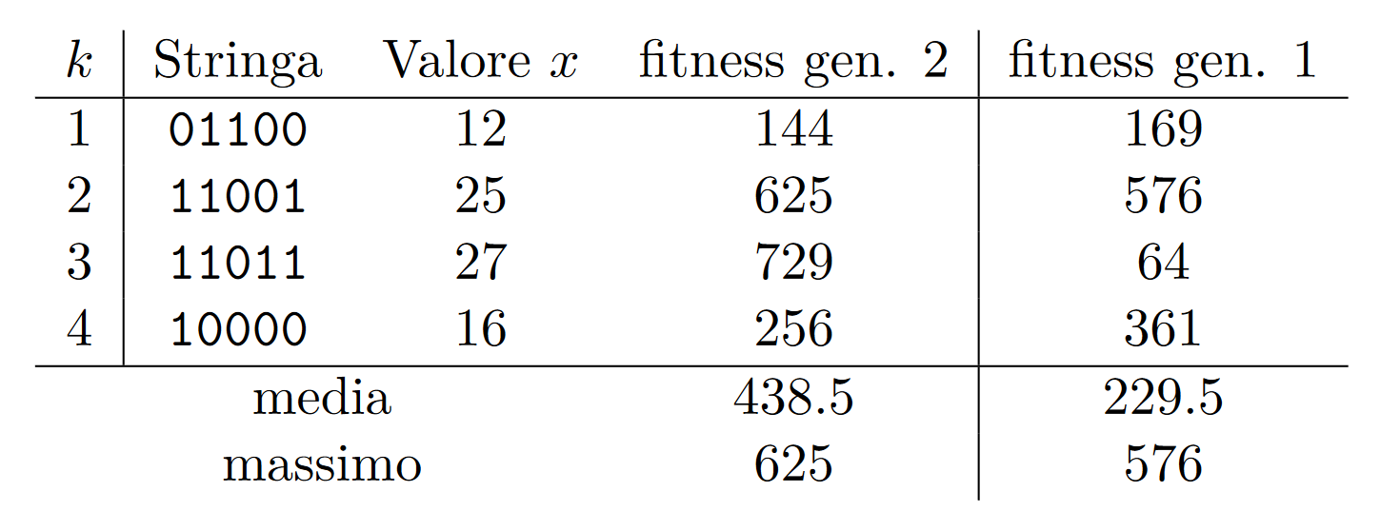

Slide 43
Analogie e differenze con il mondo naturale

Slide 44
Ereditarietà
Selezione
Variabilità
Adattabilità
Speciazione

